Slide 1
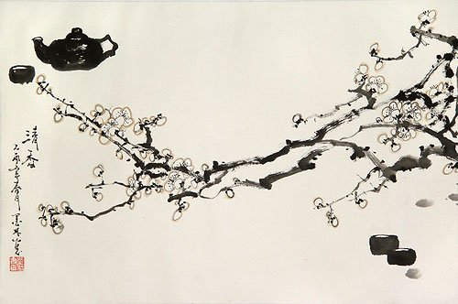
Культ природы в произведениях китайской живописи

Slide 2
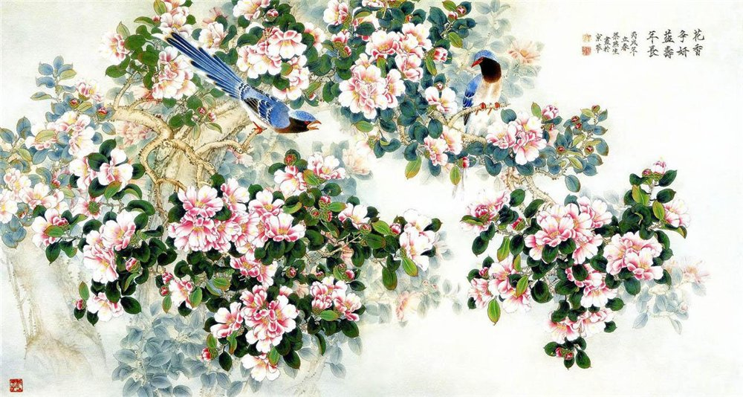
Китайская национальная живопись гохуа появилась в глубокой древности. Она отличается большим своеобразием и совершенно отлична по материалу, технике и художественным средствам от европейской живописи.

Slide 3
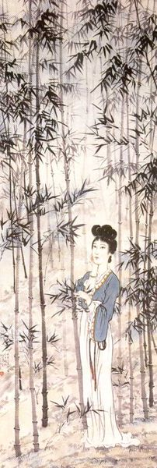
Одной из отличительных черт китайской живописи является то, что образы в ней создаются посредством линейного рисунка, в то время как в европейской живописи образы выражаются с помощью объёмов и форм, цветом и светотенью.

Slide 4
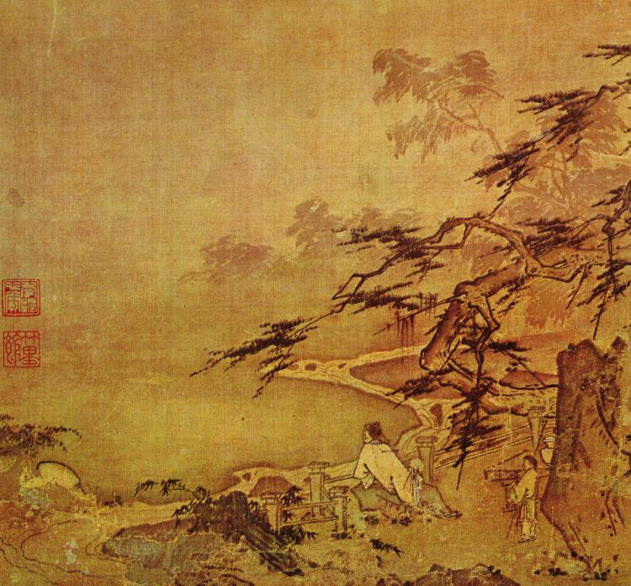
Для китайской живописи характерна многоточечная и рассеянная перспектива, лаконичная и ясная композиция из пятен локального цвета с выразительными и ритмичными контурами, а также плоскостная живопись без светотеневой лепки. Китайский художник может на длинном и узком бумажном или шелковом свитке воспроизвести реку, создавая ощущение бесконечности речного простора, увиденного сверху или сбоку, а также множество ландшафтов, казалось бы скрытых от зрителей линией горизонта. Этого нельзя достигнуть с помощью фокусной перспективы. Многоплановая перспектива китайской живописи позволяет художнику дать полный простор своему воображению и создать художественный мир, не связывая себя рамками ограниченного горизонтом пространства.

Slide 5
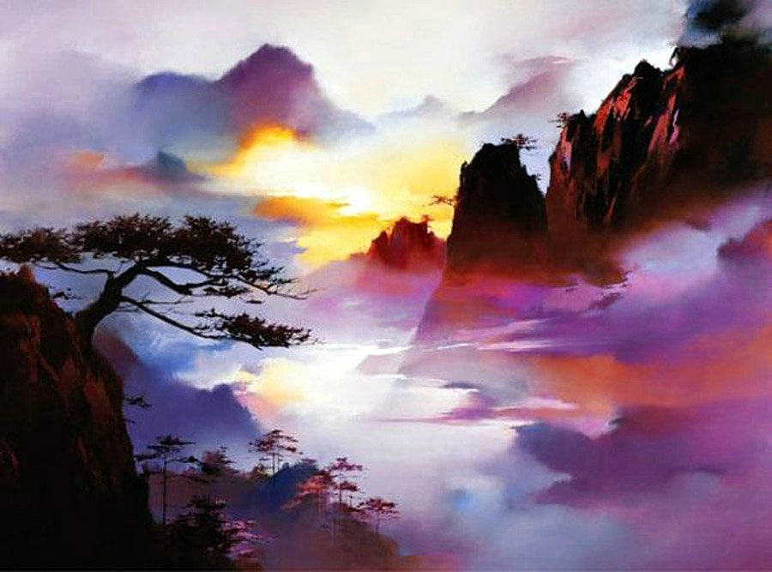
В традиционной китайской живописи установились определенные жанры: пейзаж “горы и воды”, живопись “цветов и птиц”, портрет и анималистический жанр. Образам китайской живописи придавалось символическое значение , связанное с идеями древней космогонии. Структуру живописного свитка определяют важнейшие начала - Небо и Земля, между которыми разворачиваются основные действия, определяющие внутреннюю динамику картины. Трактаты по искусству композиции учили художника: “Прежде чем опустить кисть, непременно определи место Неба и Земли... Между ними заботливо расположи пейзаж”.

Slide 6
Цветы и птицы

Slide 7
Горы и воды

Slide 8
В китайских пейзажах горы считались олицетворением мужского светлого начала ян, а воды — женского тёмного начала инь, из сочетания которых, по древним представлениям , возникает вселенная. Горы—кости земли, потоки воды—вены, кровь, пульсирующая, несущая жизнь и движение. Художник стремился передать сущность, мировую гармонию, ритм, лежащие в основе явлений природы. Поэтому ему были чужды натурализм, стремление к внешнему сходству.

Slide 9
Природа рассматривалась как место спасения от гнёта общества, как убежище, где одинокий отшельник, поэт и философ, наслаждается её красотой. Рассматривая пейзаж, тонкий ценитель и знаток живописи “ терялся в странствиях” по далям. Художник старался передать лирическое переживание, настроение, возникающее от общения с природой. Он призывал к слиянию с ней, к постижению ее тайн.

Slide 10
В китайской живописи существует эстетический культ дерева. Особенно часто изображается ива, которая является символом скромной красоты и утончённости. Она — знак весны в природе, атрибут богини материнства Гуаньинь и поэтому символ красоты и доброты. Женское изящество всегда сравнивается с гибкостью ивы.

Slide 11
Одним из самых излюбленных объектов эстетического воплощения в живописи является бамбук. На китайских картинах бамбук — это не просто растение, а символ человеческого характера. Изображая бамбук, художник воспевает настоящего мужа высоких моральных качеств, порой сравнивая с ним свой характер.

Slide 12
Китайская классическая живопись стала значительным вкладом в художественную культуру человечества.

